Slide 1


Slide 2
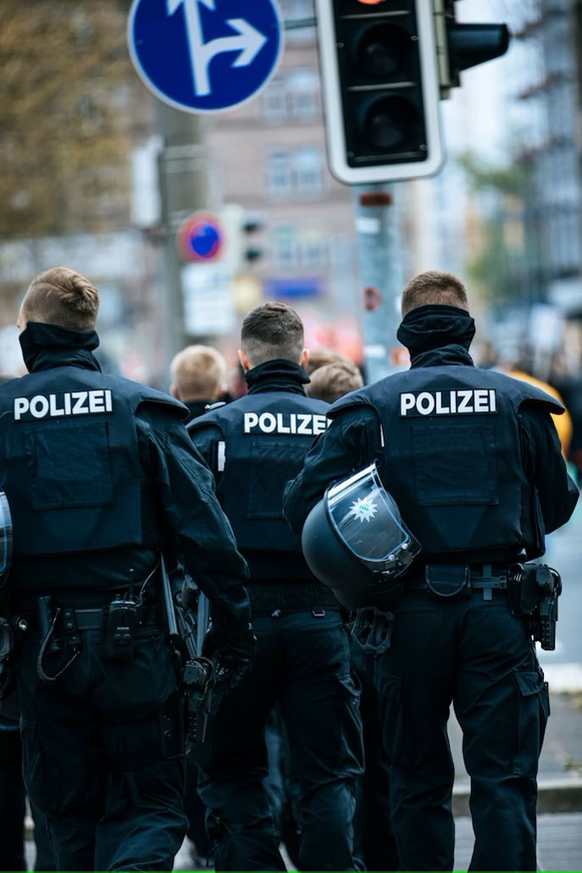

Slide 3
Art. 13 GG
(1) Die Wohnung ist unverletzlich.
(2) Durchsuchungen dürfen nur durch den Richter, bei Gefahr im Verzuge auch durch die in den Gesetzen vorgesehenen anderen Organe angeordnet und nur in der dort vorgeschriebenen Form durchgeführt werden.
(3) Begründen bestimmte Tatsachen den Verdacht, daß jemand eine durch Gesetz einzeln bestimmte besonders schwere Straftat begangen hat, so dürfen zur Verfolgung der Tat auf Grund richterlicher Anordnung technische Mittel zur akustischen Überwachung von Wohnungen, in denen der Beschuldigte sich vermutlich aufhält, eingesetzt werden, wenn die Erforschung des Sachverhalts auf andere Weise unverhältnismäßig erschwert oder aussichtslos wäre. Die Maßnahme ist zu befristen. Die Anordnung erfolgt durch einen mit drei Richtern besetzten Spruchkörper. Bei Gefahr im Verzuge kann sie auch durch einen einzelnen Richter getroffen werden.
Notes:
Hausdurchsuchungen stehen grundsätzlich unter „Richtervorbehalt“: die Polizei braucht einen richterlichen Durchsuchungsbeschluss.
Hier kann auch thematisiert werden, dass, wenn die Polizei „Gefahr in Verzuge“ (= Gefahr bei Verzögerung) feststellt, sie sich Zutritt zu Wohnung auch ohne richterlichen Beschluss verschaffen darf, dies könnte bspw. ein Brand sein oder wenn die Gefahr bestünde, dass ein Beweismittel sonst verschwände (siehe Begriffserklärungen).

Slide 4
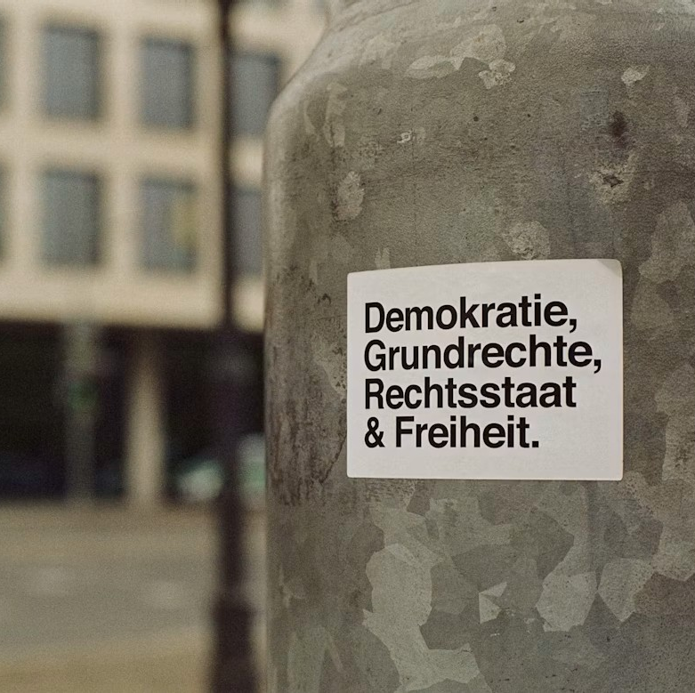
Art. 13 GG
Erklären Sie, warum die Unverletzlichkeit der Wohnung für eine Demokratie derart wichtig ist, dass sie sogar einen eigenen Grundgesetzartikel bekommen hat.
Beziehen Sie hierbei auch die historische Situation der Entstehung des Grundgesetzes in den Jahren 1948/49 mit ein.
Notes:
Mögliche Antworten der SuS:
„1949 hatte man die Erfahrung der NS-Diktatur und war dem Staat gegenüber misstrauisch und wollte sich vielleicht vor neuen Diktaturen schützen.“
„Die NS-Diktatur ist mit den Leuten umgegangen, wie sie wollte. Das wollte man verhindern und die Menschen in ihrem Heim schützen.“
„Der Schutz der Wohnung schafft ein Gefühl von Sicherheit und Geborgenheit. Sonst müsste man ständig Angst haben, das passt nicht zur Demokratie.“
„Die Menschen sollen sich in ihrer Wohnung frei entfalten können und frei diskutieren können, Art. 13 sichert dies ab.“
„Auch die Polizei ist nicht unfehlbar. Hiermit schützt man die Bürgerinnen und Bürger.“
„Ein Merkmal der Demokratie ist die Rechtsstaatlichkeit. Dass es erst einen richterlichen Beschluss geben muss, bevor die Polizei in die Wohnung darf, ist ein Zeichen von Rechtsstaatlichkeit.“
„Im Richtervorbehalt sieht man ein Merkmal der Gewaltenteilung: Die Judikative (Gerichte) kontrolliert hier die Exekutive (Polizei).“

Slide 5

Diskussion:
Sollte der Begriff „Wohnung“ im Sinne von Artikel 13 GG im digitalen Zeitalter auf virtuelle Räume wie Cloud-Speicher, Smart Homes oder digitale Kommunikationsplattformen ausgeweitet werden?
Notes:
Pro-Argumente für eine Ausweitung:
Schutz der digitalen Privatsphäre: Persönlichkeitsentfaltung findet heute auch in digitalen Räumen statt – sie sind funktional vergleichbar mit physischen Rückzugsorten.
Technologischer Wandel: Der Gesetzgeber muss mit der technischen Entwicklung Schritt halten, um Grundrechte wirksam zu schützen.
Verfassungsrechtliche Kohärenz: Eine analoge Anwendung könnte durch das allgemeine Persönlichkeitsrecht (Art. 2 Abs. 1 i.V.m. Art. 1 GG) gestützt werden
Contra-Argumente gegen eine Ausweitung:
Begriffliche Klarheit: Der Begriff „Wohnung“ ist räumlich-physisch definiert – eine Ausweitung könnte zu rechtlicher Unschärfe führen.
Spezialregelungen existieren bereits: Digitale Räume werden durch andere Grundrechte geschützt, z. B. Art. 10 GG (Fernmeldegeheimnis) oder Art. 2 GG.
Gefahr der Überdehnung: Eine zu weite Auslegung könnte den Schutz verwässern und staatliche Eingriffe unnötig erschweren.

Slide 6
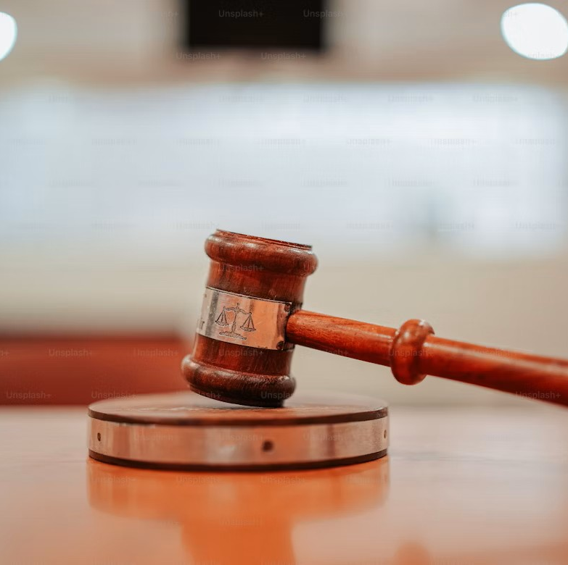
Diskussion
Wie lässt sich der Schutz der Wohnung (Art. 13 GG) mit dem Bedürfnis nach effektiver Strafverfolgung und Gefahrenabwehr vereinbaren – insbesondere im Hinblick auf den Richtervorbehalt bei Durchsuchungen?
Notes:
Pro-Argumente für den Richtervorbehalt:
Grundrechtsschutz: Die Wohnung ist ein zentraler Rückzugsort. Der Richtervorbehalt schützt vor staatlicher Willkür und sichert die Verhältnismäßigkeit des Eingriffs
Unabhängigkeit: Richter:innen sind unabhängig und können neutral prüfen, ob eine Durchsuchung gerechtfertigt ist.
Vertrauen in den Rechtsstaat: Der Richtervorbehalt stärkt das Vertrauen der Bevölkerung in die Rechtsstaatlichkeit staatlichen Handelns.
Contra-Argumente bzw. Herausforderungen:
Zeitverzögerung: In akuten Fällen kann das Einholen einer richterlichen Entscheidung zu lange dauern – etwa nachts oder an Wochenenden.
Gefahr im Verzug: Die Ausnahme wird in der Praxis oft weit ausgelegt, was den Schutz des Grundrechts untergraben kann.
Effizienz der Strafverfolgung: Ermittlungsbehörden argumentieren, dass sie flexibel und schnell handeln müssen, um Beweise zu sichern oder Gefahren abzuwenden.

Slide 7
Bildquellen
Folie 3 Polizei, Markus Spiske via unsplash, 22.06.2025.
Folie 5 Rechtsstaat, Markus Spiske via unsplash, 22.06.2025.
Folie 6 Internetcloud, Hazel Z. via unsplash, 25.06.2025
Folie 7 Gericht, Yunus Tug via unsplash, 25.06.2025

Slide 8

Dieses Material wurde im Arbeitskreis Politische Bildung erstellt.

